Slide 1


Муниципальное казенное дошкольное образовательное учреждение «Мартюшевский детский сад «Искорка»
«Думать по-новому, работать творчески!»
2023г.

Slide 2

Регламент проведения педагогического совета
Время | Рассматриваемые вопросы | Ответственный
13.00 - 13.05 | Задачи, регламент, состав проектной группы. Выполнение решений предыдущего педагогического совета. | Бутылина Н.А., ст. воспитатель
13.05 – 13.10 | Тест-настрой «Что я возьму в новый учебный год» | Бутылина Н.А., ст. воспитатель
13.10 - 13.20 | Доклад «Анализ летней оздоровительной работ с детьми» | Бутылина Н.А., ст. воспитатель
13.20 - 13.55 | Обсуждение и утверждение ОП ДО в соответствии с ФОП ДО | Бутылина Н.А., ст. воспитатель, участники педсовета
13.55 – 14.05 | Аттестация педагогических работников: новый порядок и квалификационные категории. | Бутылина Н.А., ст. воспитатель
14.05 – 14.10 | Новая стратегия комплексной безопасности детей: что нужно знать педагогам и родителям. | Бутылина Н.А., ст. воспитатель
14.10 – 14.30 | Обсуждение основных приоритетов развития ДОО. Утверждение годового плана работы ДОО на 2023/24 учебный год. | Бутылина Н.А., ст. воспитатель
14.30 – 14.40 | Утверждение локальных актов по организации воспитательно-образовательного процесса. | Бутылина Н.А., ст. воспитатель
14.40 – 14.45 | Суждения и мнения по теме педагогического совета | участники педсовета
14.45-14.50 | Проект решения педагогического совета | проектная группа
14.50-15.00 | Разное | Шелудкова А.М.

Slide 3
Тест-настрой «Что я возьму в новый учебный год?»
у | с | п | е | х | р | к | о | л | л | е | г | и | м | а
и | р | а | д | о | с | т | ь | к | р | е | а | т | и | в
с | п | о | р | т | а | т | т | е | с | т | а | ц | и | я
к | у | р | с | ы | ц | у | д | а | ч | а | и | с | о | н
в | ы | с | о | к | а | я | з | а | р | п | л | а | т | а
а | д | е | т | и | л | з | д | о | р | о | в | ь | е | д
л | ё | г | к | о | с | т | ь | б | с | м | е | х | о | в
ж | у | и | т | в | о | р | ч | е | с | т | в | о | ы | ю
а | в | д | о | х | н | о | в | е | н | и | е | л | и | с
л | ю | б | о | в | ь | у | т | е | р | п | е | н | и | е
о | п | о | н | и | м | а | н | и | е | у | д | а | ч | а
д | с | и | о | б | н | о | в | л | е | н | и | е | у | ч
т | а | н | ц | ы | п | о | л | ё | т | д | о | х | о | д
в | н | и | м | а | н | и | е | с | в | о | б | о | д | а
у | д | о | в | о | л | ь | с | т | в | и | е | ч | з | а

Slide 4
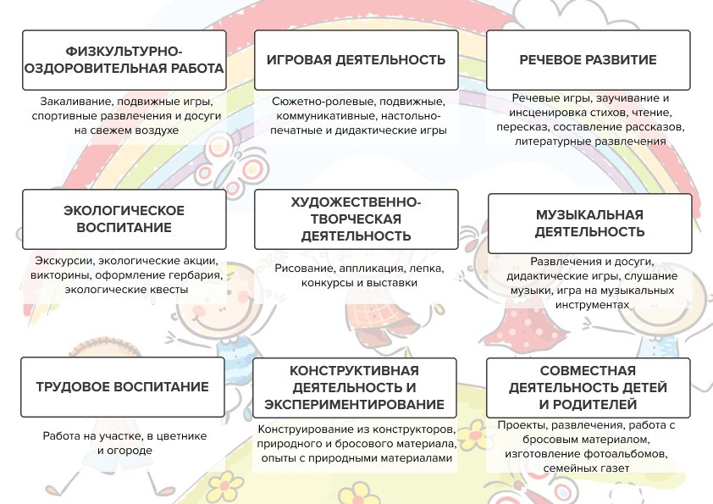
Приоритеты ЛОП – 2023

Slide 5
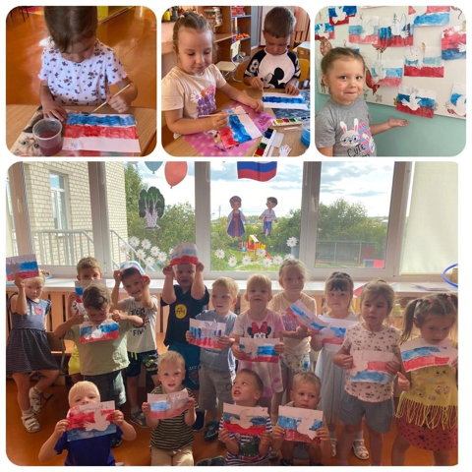
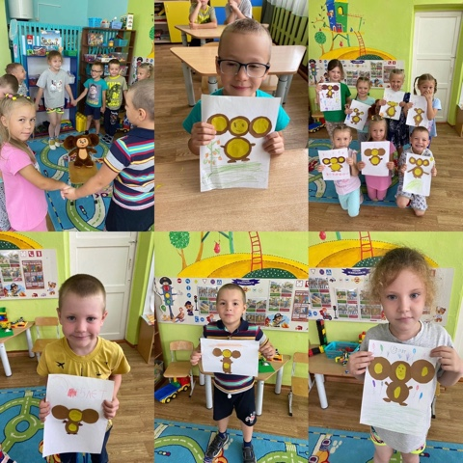
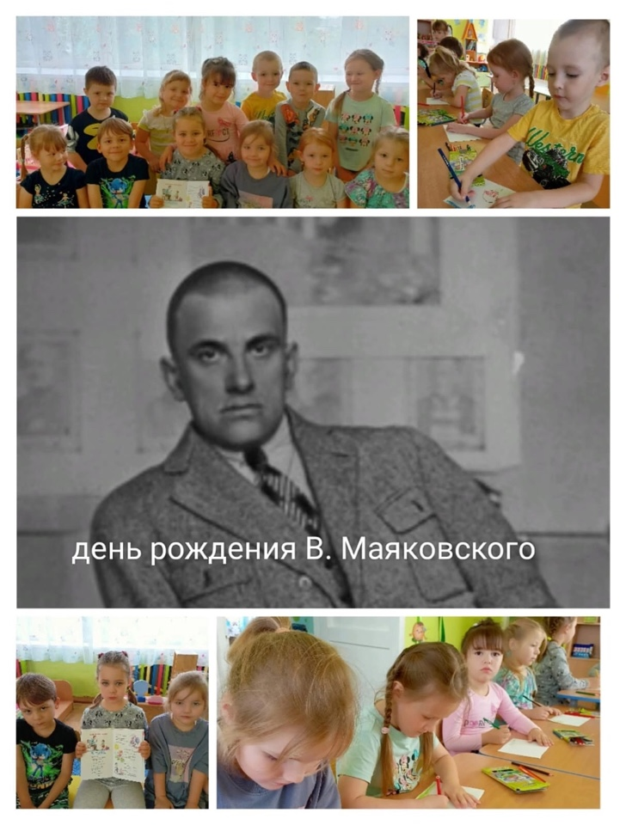
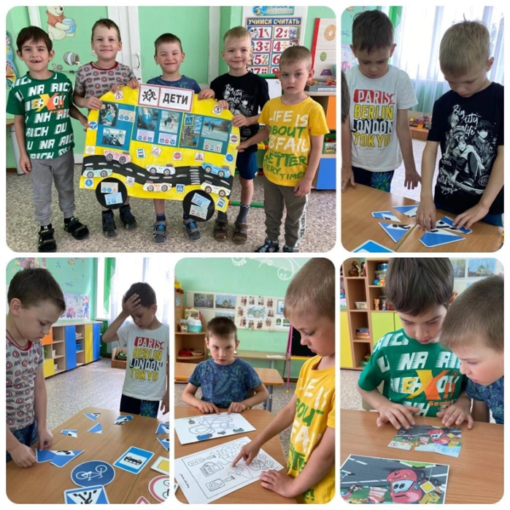
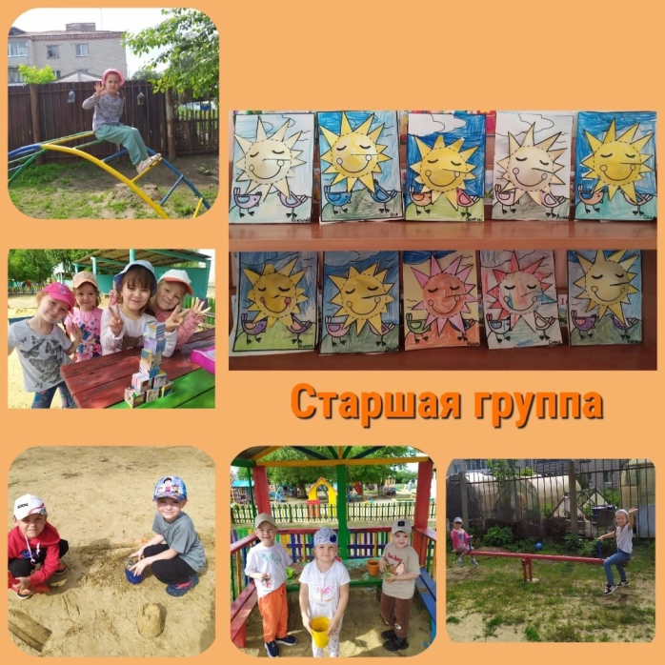

Slide 6
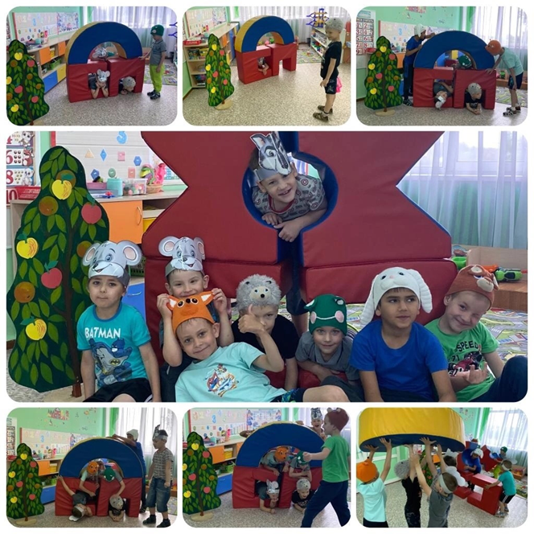
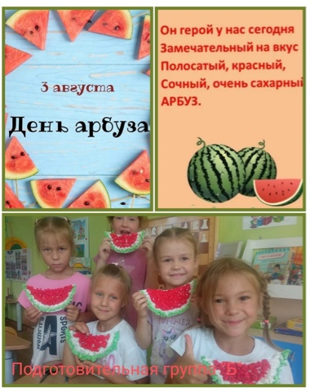
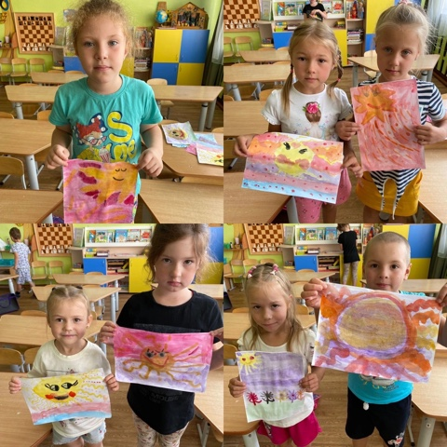

Slide 7
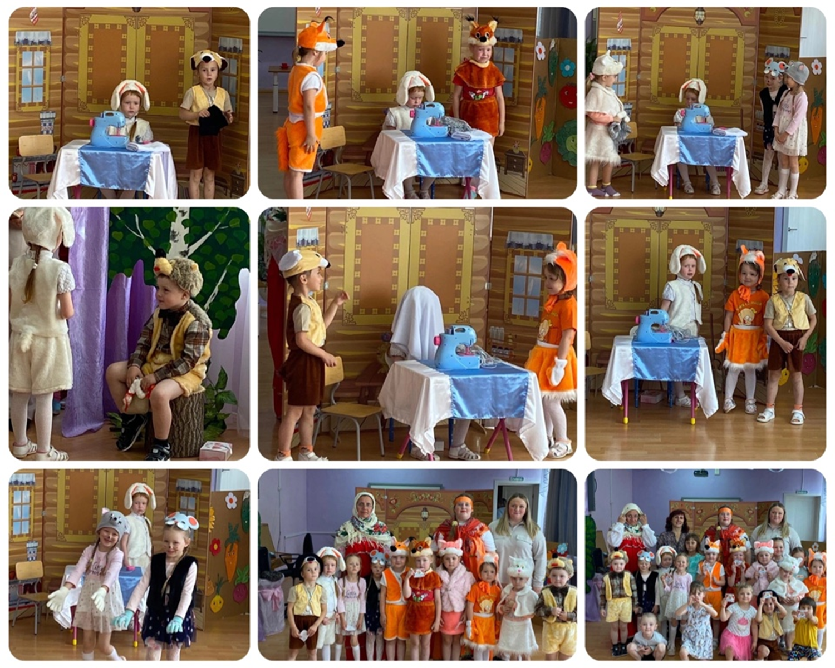

Slide 8
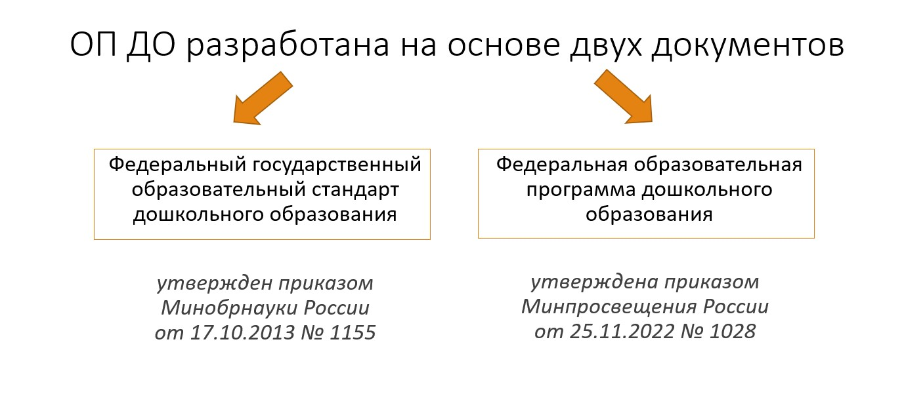
2023-2024 учебный год на пороге!
Основные направления работы МАДОУ на 2023-2024 год
1. Реализация новой ОП ДО по ФОП

Slide 9
Общие положения
I. | Целевой раздел
Обязательная часть
1.1. | Пояснительная записка
1.1.1. | Цели и задачи реализации Программы
1.1.2. | Принципы и подходы к формированию Программы
1.1.3. | Значимые для разработки и реализации Программы характеристики
1.1.4. | Характеристики особенностей развития детей дошкольного возраста
1.1.5. | Специфика национальных, социокультурных и иных условий, в которых осуществляется образовательная деятельность
1.2. | Планируемые результаты реализации Программы
1.3. | Педагогическая диагностика достижения планируемых результатов Часть, формируемая участниками образовательных отношений

Slide 10
II. | Содержательный раздел
Обязательная часть
2.1. | Описание образовательной деятельности в соответствии с направлениями развития ребенка, представленными в пяти образовательных областях
2.1.1. | Образовательная область "Социально-коммуникативное развитие"
2.1.2. | Образовательная область "Познавательное развитие"
2.1.3. | Образовательная область "Речевое развитие"
2.1.4. | Образовательная область "Художественно - эстетическое развитие"
2.1.5. | Образовательная область "Физическое развитие"
2.2. | Вариативные формы, способы и средства реализации Программы
2.3. | Особенности образовательной деятельности разных видов и культурных практик
2.4. | Способы и направления поддержки детской инициативы
2.5. | Особенности взаимодействия педагогического коллектива с семьями воспитанников
2.6. | Направления, задачи и содержание коррекционно-развивающей работы
2.7. | Рабочая программа воспитания
Часть, формируемая участниками образовательных отношений

Slide 11
III. | Организационный раздел
Обязательная часть
3.1. | Психолого-педагогические условия реализации Программы
3.2. | Особенности организации развивающей предметно-пространственной среды
3.3 | Материально-техническое обеспечение Программы, обеспеченность методическими материалами и средствами обучения и воспитания
3.4. | Перечень литературных, музыкальных, художественных, анимационных, кинематографических произведений для реализации Программы
3.5. | Кадровые условия реализации Программы
3.6. | Режим и распорядок дня
3.7. | Учебный план, календарный учебный график
3.8. | Календарный план воспитательной работы
3.9. | Самосовершенствование
Часть, формируемая участниками образовательных отношений
IV. | Дополнительный раздел
 | Краткая презентация Программы

Slide 12
ФОРМЫ реализация новой ОП ДО по ФОП
Образовательная деятельность в ДОО включает четыре направления:
ОД, которую проводят в процессе организации различных видов детской деятельности;
ОД, которую проводят в ходе режимных процессов;
самостоятельную деятельность детей;
-взаимодействие с семьями детей по реализации образовательной программы ДО
Основные направления работы
реализации обновленной ОП ДО по ФОП ДО;
планирование работы с детьми и семьями группы риска социально опасного положения (СОП);
реализация программы воспитания и календарного плана воспитательной работы;
организация методической поддержки педагогов.

Slide 13
Новый порядок аттестации
Утвержден приказом Минпросвещения России от 24.03.2023 № 196
Вступает в силу 1 сентября 2023 года и будет действовать до 31 августа 2029 года.
Есть изменения в порядке аттестации на СЗД, первую и высшую квалификационные категории.
Появились две новые квалификационные категории: педагог- методист и педагог-наставник
СЗД
▪В
аттестационной комиссии детского сада теперь должно быть
минимум пять работников;
руководитель не может входить в состав аттестационной комиссии;
обязательно включить в комиссию представителя выборного органа ППО;
В представлении на аттестацию работника не надо писать оценку его профессиональных и деловых качеств. Достаточно указать только результаты его профессиональной деятельности

Slide 14

Новый порядок аттестации
1 и высшая КК
Квалификационные бессрочными;
категории, которые получили до 1 сентября 2023 года, действуют пять лет;
заявление на аттестацию можно подать через Госуслуги;
подать заявление можно независимо от продолжительности работы в ДОО, в том числе в период нахождения в отпуске по уходу за ребенком;
не позднее, чем за 5 рабочих дней до аттестации, можно
категории педагогов будут
направить в аттестационную комиссию дополнительные сведения, которые характеризуют профессиональную деятельность педагога

Slide 15

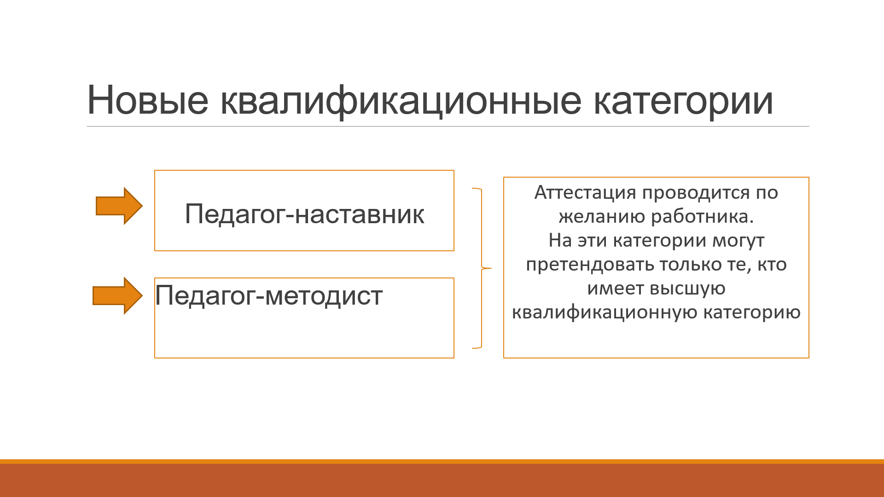

Slide 16
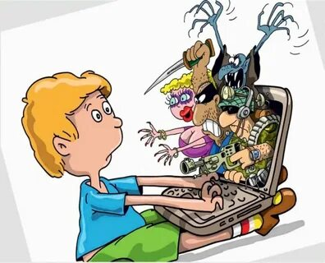

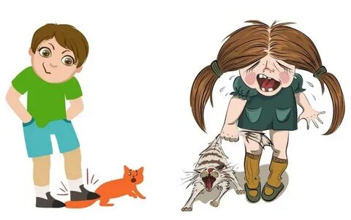


Новая стратегия комплексной безопасности детей: что нужно знать педагогам и родителям
Президент утвердил Стратегию комплексной безопасности детей в России (Стратегия) до 2030 года (Указ Президента от 17.05.2023 № 358)
Документ содержит пять основных угроз безопасности:
− снижение уровня благополучия детей и семей, имеющих детей;
− высокий уровень травматизма среди детей, приводящий к их смертности или инвалидности;
− вовлечение несовершеннолетних в преступную деятельность, совершение преступлений в отношении детей;
− распространение информации, представляющей опасность для детей, в том числе в Интернете;
− изменение представлений о традиционных духовно-нравственных, в том числе и семейных, ценностях.

Slide 17
Годовой план работы
«Мартюшевский детский сад «Искорка»
на 2023-2024 учебный год
Приоритетное направления работы:
"Нравственное воспитание дошкольников в детском саду и дома"
Цель: создание благоприятных условий для полноценного проживания ребенком дошкольного детства, формирование основ базовой культуры личности, всестороннее развитие психических и физических качеств в соответствии с возрастными и индивидуальными особенностями, подготовка ребенка к жизни в современном обществе, формирование предпосылок к учебной деятельности, обеспечение безопасности жизнедеятельности.

Slide 18


Slide 19


